Slide 1
Electronic voting application based on public verifiable secret sharing
Author:
Sune Chung Jepsen Kasper Jensen Lemming
Notes:
Sune starter ud med en ”velkommen” snak til presentationen.

Slide 2
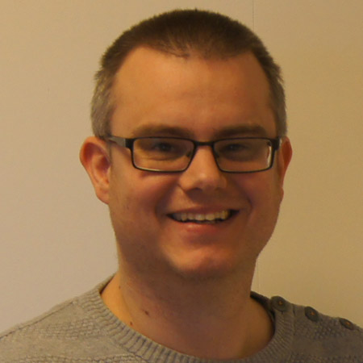
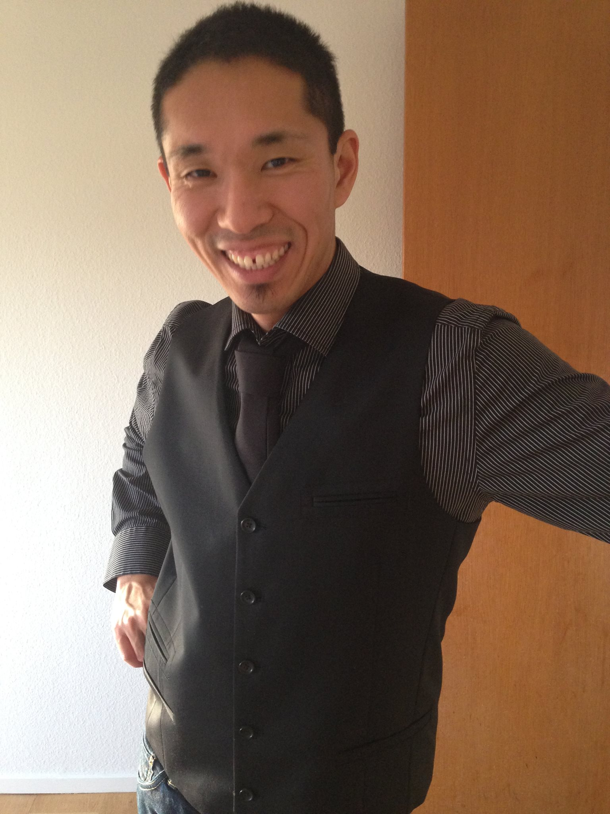


Presentation and motivation
Notes:
Kasper starter: præsentation
Sune fortsætter: præsentere og motivation til emnet

Slide 3
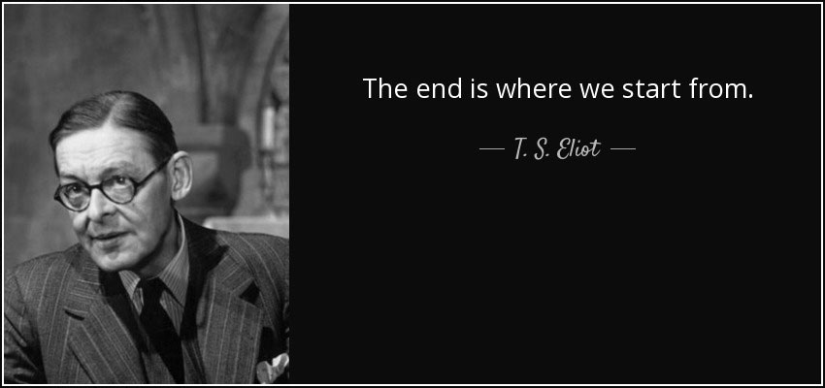
INtroduction
Notes:
Sune forklare hvad introduktionen kommer til at indeholder og den øvrige agenda.

Slide 4

Objectives
Notes:
Sune forklare overordnet hvad vores objetives indeholder.

Slide 5

Paper based Voting
Notes:
Sune forklare paper based voting processen.
Der bliver forklaret hvilket implicitte sikkerhedmæssige foranstaltninger der er givet ved et paper based voting.

Slide 6
General electronic voting
Notes:
Kasper forklare hovedkoncepter bag electronic voting og hvilke udfordringer de medbringer.
Forklar om de tre store sikkerhedskrav: universal verfiability, roboustness, privacy

Slide 7
General electronic voting and Crypthography
Notes:
Begge:
Her må vi gerne gå lidt i ”dybden” med Zero knowledge, Threshold Cryptography, Homomorphic encryption og Bulletin board.

Slide 8
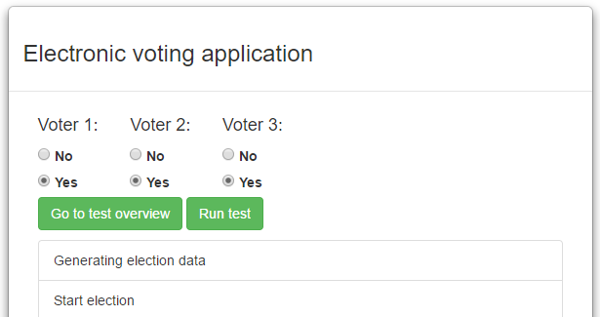
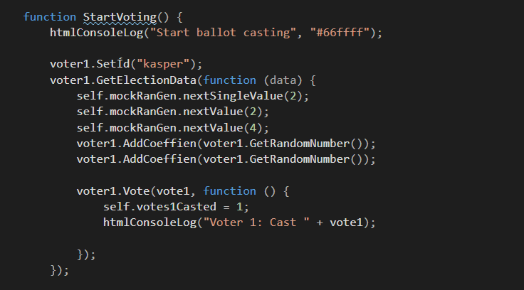
Showcase of application
Notes:
Sune: første del af applikationen
Kasper: anden del af applikationen

Slide 9

The Protocol
Notes:
Kort indledning/overgang til protocollen

Slide 10
The idea
Notes:
Forklar hoved konceptet bag MPC

Slide 11
Explaination of the protocol
Notes:
Kasper forklare main concepts af de forskellige elementer uden at gå i detaljen

Slide 12
Ballot casting and tallying
Notes:
Sune går i detaljen med ballot casting og tally phase

Slide 13
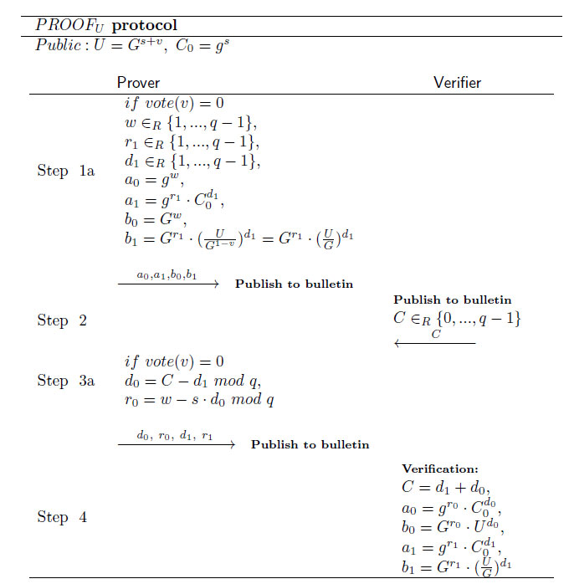
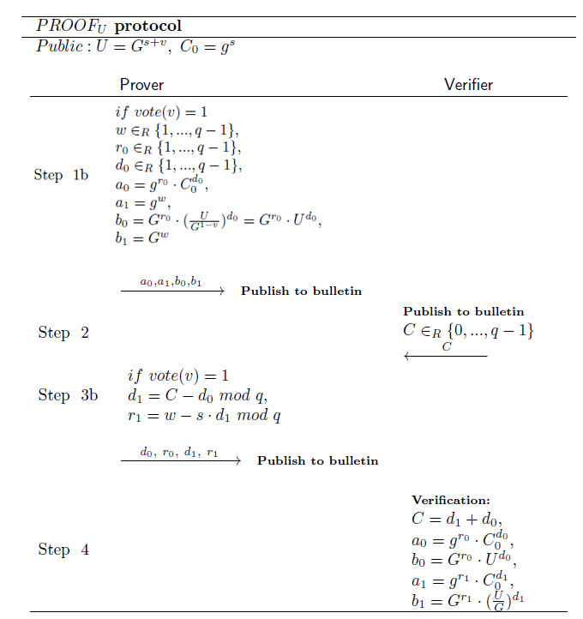
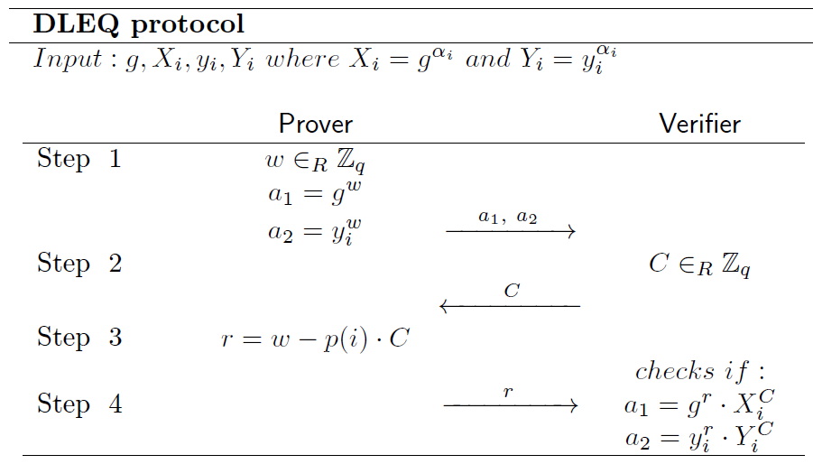
Proofs
CONSISTENCY IN EXPONENTS
BALLOT CONTAINS A VALID VOTE
Notes:
Begge
Vi skal gennemgår overordnet formålet med disse proofs.

Slide 14

What else had to be learned?
Reading
mathematics
Modular aritmetic
Group theory
Discrete logarithm
Shamirs Secret sharing
learning by doing
Notes:
Ud over skulle lære protokollen, da har vi været igennem lang læringsproces.
Jeg tænker kort at vi kan knytte nogle kommentarer til matematik delen. Men ikke noget dybdegående. Hold det overordnet.!

Slide 15
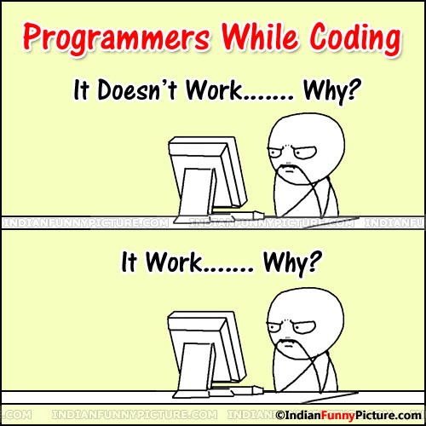
The application
Notes:
Kasper køre overgangen

Slide 16
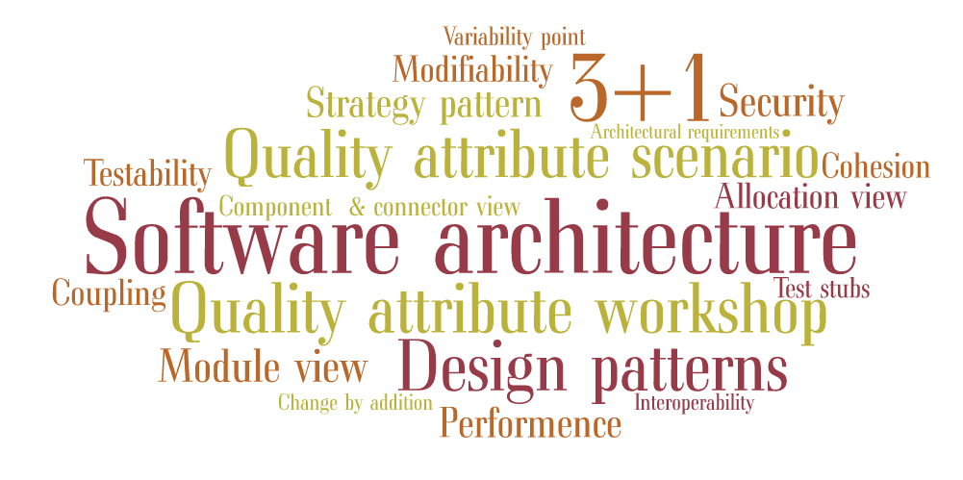
ArchitecTural design
Notes:
Sune fortæller om de teknikker og metoder der har været anvendt i vores design proces.

Slide 17

Design decisions
Interoperability
Modifiability
Security
Testability
Notes:
Begge:
Forklar et af punkterne hver især og hold det op mod security requirements

Slide 18

Implementing the application
External libraries (remainder vs modolus)
Primality test (time consuming)
Debugging
Proof of concept
Notes:
Kasper: External Lib, Primality test
Sune: Debugging , proof of concept

Slide 19

Reflection
What was the outcome
What would we do if …
Notes:
Begge
Hvad er vores result, reflektioner, kommentarer mm.

